Slide 1
טיפול קצר מועד
המכללה החרדית
ד"ר דניאל ווייסהוט

Slide 2
הדמיה
שלוש שאלות מרכזיות:
  מה הבעיה?
  האם מתאים לטיפול קצר מועד?
  איזו גישה טיפולית הכי מתאימה?

Slide 3
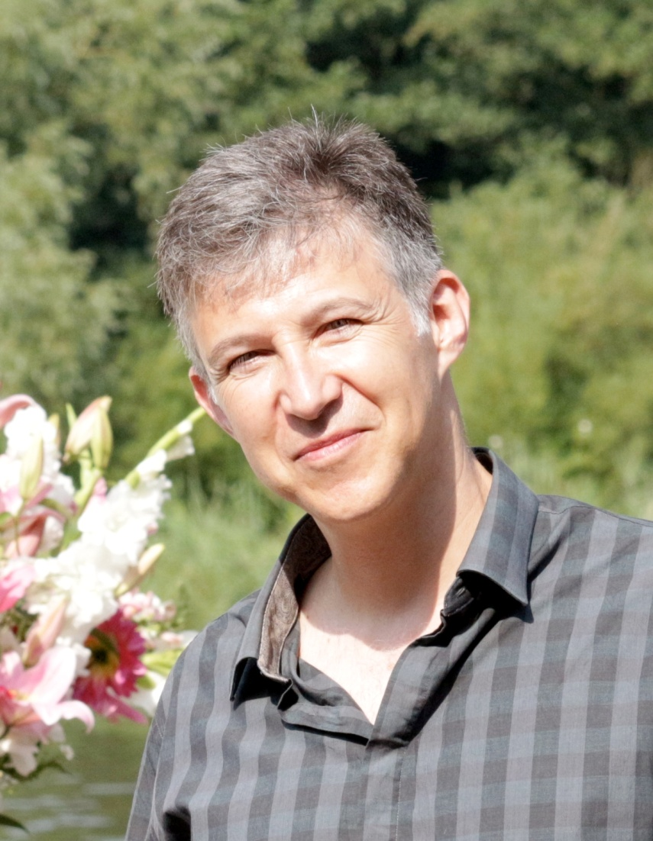
ד"ר דניאל ווייסהוט
  פסיכולוג קליני
  30 שנות ותק בעבודה טיפולית
  מרצה בשתי אוניברסיטאות
  מנהל לשעבר של מרכז טיפולי
  ניסיון בטיפול קצר מועד:
    צה"ל
    מרפאה כללית
    הסתדרות המורים
daniel@weishut.com
www.daniel.weishut.com טל' 02.5323428

Slide 4
מבוא
מטרות ותכני הקורס
דרכי הוראה
כללים
שיעורים
חובות וציונים

Slide 5
מטרות ותכנים
א. מטרות הקורס
  למידה בסיסית של מושגים ושיטות התערבות של טיפול דינמי קצר מועד
  למידה בסיסית של מושגים ושיטות התערבות של טיפול התנהגותי-קוגניטיבי
  למידה בסיסית של עקרונות הטיפול הקצר בדרכים אלטרנטיביות וסוגיות אתיות

Slide 6
מטרות ותכנים
ב. תכני הקורס
  מושגים ושיטות התערבות של הטיפול הדינמי הקצר, לרבות נושאים כגון בחירת משתתפים, מיקוד וסיום טיפול
  מושגים ושיטות התערבות של הטיפול ההתנהגותי-קוגניטיבי, לרבות נושאים כגון סכמות ועיוותי חשיבה, טכניקות וכלים טיפוליים
  דרכי הטיפול באינטרנט ובטלפון
  סוגיות אתיות ורגישות תרבותית בטיפול קצר

Slide 7
דרכי הוראה
דרכי ההוראה במהלך השיעורים
  קריאה עצמאית לקראת כל שיעור
  הרצאה פרונטאלית להשלמת חומר הקריאה
  דיון בכיתה על החומר התיאורטי
  שימוש במדיה להמחשת התכנים התיאורטיים
  ניתוח מצבים ותרגול חוויתי בכיתה
אתר האינטרנט של הקורס
http://www.daniel.weishut.com/MichlalaShortTherapy.html
פרטים ליצירת קשר עם המרצה
  טלפון: 02.5323428, דוא"ל: daniel@weishut.com

Slide 8
כללים בסיסיים
  יש להקפיד להגיע בזמן
  ניתן להיכנס באיחור של עד 15 ד'
  יש לחתום שמית בכל שיעור
  ניתן להיעדר עד פעמיים
  שימוש במחשב/טלפון רק לרישום השיעור
  ניתן להכניס שתייה/לא ניתן להכניס אוכל
  אפשר להכניס תינוקות עד 3 ח'

Slide 9
שיעורים
מס' השיעור | נושא השיעור | קריאה נדרשת
1 | מבוא לטיפול קצר מועד
2-6 | א. טיפול דינמי קצר | מאמרים 1-9
7-11 | ב. טיפול התנהגותי-קוגניטיבי | מאמרים 10-17
12-13 | ג. טיפול ווירטואלי, אתיקה ורגישות תרבותית | מאמרים 18-20
14 | נושאים פתוחים וסיכום הקורס

Slide 10
חובות וציונים
חובות הקורס
  נוכחות חובה (היעדרות רק מסיבה מוצדקת ועם אישור)
  קריאת ביבליוגרפיה חובה (לקראת כל שיעור)
  השתתפות פעילה בשיעורים
  צפייה בקטעי ווידיאו
  מבחן בית (בזוגות)
מרכיבי הציון הסופי
  מבחן בית – 90%
  השתתפות פעילה - 10%

Slide 11
שימו לב...
← קריאה: קריאת חובה מסומנת ב *; יתר הקריאה מומלצת; לחיצה על שם מאמר תפתח את המאמר לקריאה
← מבחן: את מבחן הבית יש להגיש בזוגות עד התאריך עליו הודיע המרצה בכיתה; הגשה באיחור תפגע בציון
← שינויים: נתונה בידי המרצה הסמכות לשנות ו/או להוסיף קריאה או מטלות

Slide 12


ומה הכי חשוב בקורס?
להבין...
לדעת...

Slide 13

בהצלחה!

Slide 14
טיפול דינמי קצר מועד
פרק א'

Slide 15
טיפול פסיכודינמי
הגדרות
מושגי יסוד
תהליכים נפוצים
טכניקות טיפוליות

Slide 16
טיפול פסיכודינמי - הגדרות כלליות
טיפול נפשי: התערבות מילולית של איש מקצוע, במצב מאובחן, באורח מתוכנן ומתוך מטרה להרחיב את טווח חופש הבחירה של המטופל.
טיפול פסיכודינמי: טיפול נפשי, תמיכתי-פרשני, המאפשר יצירת תובנות לגבי קונפליקטים פנימיים של האדם, ומציאת דרכי התמודדות עימם, תוך חיזוק תפקודי האגו.
דסברג, 1997; Leichsenring et al., 2006

Slide 17
טיפול פסיכודינמי – מושגי יסוד
נייטרליות (Neutrality)
ברית טיפולית (Therapeutic working alliance)
עיבוד החומר (Working Through)
אסוציאציות חופשיות (Free association)
Leichsenring et al., 2006

Slide 18
טיפול פסיכודינמי – תהליכים נפוצים
העברה (Transference)
העברה נגדית (Counter transference)
רגרסיה (Regression)
התנגדות (Resistance)
Leichsenring et al., 2006

Slide 19
טיפול פסיכודינמי – טכניקות
הימנעות (Abstinence)
פירוש (Interpretation)
עימות (Confrontation)
הבהרה (Clarification)
עידוד להרחבה (Encouragement to elaborate)
תיקוף אמפטי (Empathic validation)
עצה/ שבח (Advice and praise)
אישור (Affirmation)
Leichsenring et al., 2006

Slide 20
טיפול פסיכודינמי – טכניקות
הימנעות
פירוש
עימות
הבהרה
עידוד להרחבה
תיקוף אמפטי
עצה/ שבח
אישור
Leichsenring et al., 2006
תרגיל
אישה צעירה נמצאת בתחילת טיפול דינמי קצר.
לשתי הפגישות האחרונות היא הגיעה באיחור של כעשרים דקות, ללא סיבה ברורה.
הפעם היא מגיעה באיחור של עשר דקות.
בכניסתה למפגש אומרת שהיה לה קשה להגיע בזמן.

Slide 21


Slide 22
טיפול דינמי קצר מועד
הגדרה
סקירה היסטורית
מאפיינים
יעילות הטיפול
מתי בוחרים קצר/ארוך

Slide 23
טיפול דינמי קצר מועד - הגדרה
טיפול נפשי ממוקד ותחום בזמן,
ובו מיוצגות כל קשת התיאוריות האנליטיות
  (פסיכואנליזה קלאסית, תאוריית יחסי אובייקט, תאוריית העצמי, תיאוריה בינאישית)
לאור, 2002

Slide 24
סקירה היסטורית: תיאורטיקנים
הטיפולים הקצרים של פרויד בקטרינה ובגוסטב מאהלר
פרנצ'י - קיצור משך הטיפול, אישיות המטפל.
אלכסנדר – הגישה המתקנת, המתמקדת בבעיות נוכחיות בחיים.
באלינט ,סיפנאוס, דוואנלו ומאלאן – הגישה המפרשת, השגת תובנה ביחס לקונפליקטים האדיפליים.
מאן- הגישה האכזיסטנציאלית – עיבוד של פרידה ובעיות אוניברסאליות של זמן סופי כלומר: אימת הסיום והקץ.
דסברג, 1997

Slide 25
מאפייני הטיפול הדינמי הקצר
תחימת זמן
מוקד טיפולי
אקטיביות המטפל(ת)
  לאור, 2002; דסברג, 1997

Slide 26
מאפייני הטיפול הדינמי הקצר
תחימת זמן
  הסיום מתוכנן
  הבנה שמועד סיום הטיפול נוכח באופן ברור ומובהק כבר מתחילתו
  לאור, 2002; דסברג, 1997

Slide 27
אורך הטיפול
פגישה 1
30 פגישות
אורך תיאורטיקן
30-40 מלאן
כ- 15 סיפנאוס
12 מאן
10-50 דאבאנלו

Slide 28
מאפייני הטיפול הדינמי הקצר
2. מוקד טיפולי
  הגבלה ביעדים או מטרות הטיפול
  הדגש מוסט מההתבוננות בעבר אל התבוננות בהווה
  איסוף מידע על התפקוד, הבנת הגורם לבעיות המטופל בהווה, זיהוי מוקד טיפול וניסוח תכנית טיפול
  הבנה פסיכודינמית מהירה של המטפל את המטופל כבר בתחילת הטיפול
  לאור, 2002; דסברג, 1997

Slide 29
מוקדים טיפוליים
דוגמאות:
    אובדן
    קונפליקטים בינאישיים
    הרגלים בעייתיים
        כגון אכילת יתר, עישון
    סימפטומים
        כגון פחדים ופוביות

Slide 30
מאפייני הטיפול הדינמי הקצר
3. אקטיביות המטפל
  עמדה טיפולית (פעיל, אמפטי, תומך)
  טכניקות טיפוליות
  לאור, 2002; דסברג, 1997

Slide 31
יעילות טיפול דינמי קצר מועד
  מדגם של 33 מחקרים שכלל 2173 נבדקים עם:
    הפרעות דיכאון
    הפרעות חרדה
    הפרעות סומטופורמיות
    הפרעת אישיות
    הפרעות התנהגות
  קבוצת המחקר: קיבלו טיפול דינמי קצר מועד.
  קבוצות הביקורת: ללא טיפול (ברשימת המתנה), טיפול תרופתי, והתערבות מינימלית.
  נמצא שיפור מובהק בקרב נבדקים מקב' המחקר לעומת קבוצות הביקורת בטווח הקצר והבינוני.
  Abbass et al., 2014

Slide 32
לפי מה בוחרים בטיפול דינמי קצר?
טיב וחומרת הבעיה
הפוטנציאל לשיפור תוך זמן קצר יחסית
הצורך להתייחסות מיידית
העדפת המטופל(ת)
תנאים (מגבלות זמן וכסף)

Slide 33
מתי בכל זאת נמליץ על טיפול ארוך?
עוצמת ההדחקה רבה במיוחד – מחייבת לטפל בהגנות על פני טיפול בתכנים
גודש מקורות- הסימפטומים מקורם ביותר מבעיה אחת

Slide 34
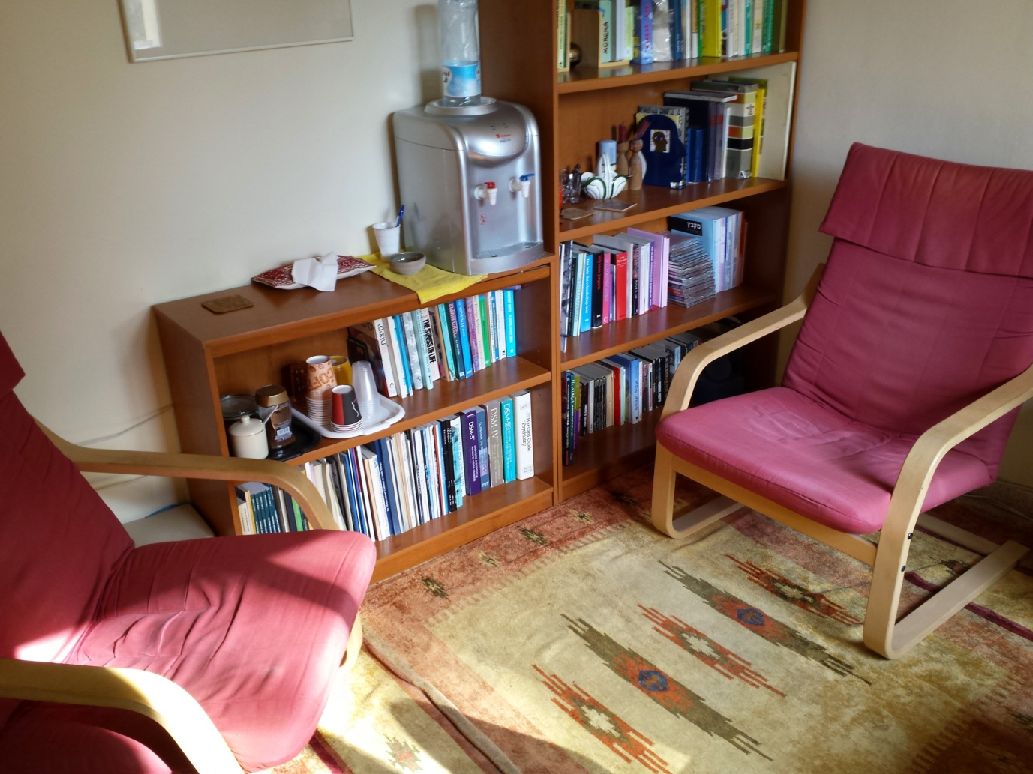

Slide 35
הטיפול המוגבל בזמן של מאן
עקרונות
מצבי קונפליקט
תנאים לטיפול
שלבי טיפול
הסוגיה המרכזית
תיאור מקרה

Slide 36
עקרונות הטיפול
התערבות: 12 מפגשים בלבד
צריך לחתור לסיום ולפרידה
יש להקדים תהליך של הערכה
הקשבה אמפטית, ערנית, רגישה ופעלתנית לכאב כרוני ומתמשך
הדגם המנחה הוא המשבר ההתפתחותי של גיל ההתבגרות. מודל נפשי קונפליקטואלי
דסברג, 1997; עבודי ושפלר, 1998

Slide 37
4 מצבי הקונפליקט
  בין עצמאות לבין תלות
  בין אקטיביות לבין פסיביות
  בין הערכה עצמית תקינה לבין הערכה עצמית נמוכה
  סביב אבל או צער שאינם פתורים או מושהים
במקביל לארבעת הקונפליקטים ישנם
חמישה רגשות בסיסיים משותפים:
  עצב, כעס, שמחה, חרדה ואשם
דסברג, 1997; עבודי ושפלר, 1998

Slide 38
תנאים לטיפול קצר
  מוטיבציה גבוהה לשינוי
  מודעות פסיכולוגית
  פוטנציאל ליחסים בין-אישיים תקינים
  קשר טוב עם המטפל/ת
  יכולת מעורבות רגשית מהירה
  רמת תפקוד טובה

Slide 39
שלבים לפני תחילת הטיפול
הערכה
    אינטייק ובדיקת התאמה לטיפול קצר
איתור ובניית הסוגיה המרכזית
    ניסוח של סוגיה אשר מעסיקה את המטופל (בד"כ כל חייו)
עריכת חוזה טיפולי
    סיכום של מסגרת ומיקוד הטיפול סביב הסוגיה המרכזית
    עבודי ושפלר, 1998

Slide 40
שלבים בטיפול
שלב ירח הדבש
    אמפטיה תקווה ואיחוד סמלי
השלב האמביוולנטי (ספקות)
    הפירושים קושרים בין ההעברה, העבר וההווה
פרידה
    העלאת רגשות, שחזור קונפליקטים
    דסברג, 1997; עבודי ושפלר, 1998

Slide 41
הסוגיה המרכזית
ניסוח הסוגיה המרכזית כולל ארבעה מרכיבים:
מרכיב תמיכתי
מרכיב הזמן
מרכיב היחס לעצמי
מרכיב הרגש
עבודי ושפלר, 1998

Slide 42
הסוגיה המרכזית - דוגמא
מרכיב תמיכתי את אישה עם כוחות
מרכיב הזמן אבל כעת ולאורך חייך
מרכיב היחס לעצמי את חשה שאינך זוכה להערכה על מאמצייך
מרכיב הרגש לכן את מרגישה ותמיד הרגשת מרירה וכועסת
עבודי ושפלר, 1998

Slide 43
תיאור מקרה
שאול בן 35, נשוי ואב ל- 3 ילדים, עובד כמדריך במוסד בטחוני. הופנה לטיפול ע"י רופא המשפחה, שנתיים לאחר תאונת דרכים בה נפגע ומאז יצא משיווי משקלו. הוא דרש לקבל תעודה על מצבו ונכותו שהייתה נחוצה לקביעת המשך העסקתו. עם זאת פחד שבתעודה יכתבו למעשה שהוא נכה, ופחד זה הכניסו למשבר. גם במישור המשפחתי החלו בעיות קשות בינו לבין אשתו, עד שעזב את הבית באופן חלקי. סיפר על כעס רב שהצטבר אצלו עד ש"התפוצץ".
בפגישה שנייה הסכים לשתף בעברו (בראשונה סירב).יליד עירק, עלה ארצה כילד. בן שני למשפחה בת 5 ילדים. אביו נפטר כשהיה בן 10 והוא גדל בתנאים כלכליים קשים ביותר במשפחה מסורתית. הוא נשלח למוסד חרדי עד גיל 12 וסבל שם מאוד מהמשמעת הנוקשה ומבדידות. אח"כ עבר מספר פנימיות שונות.

Slide 44
תיאור מקרה - המשך
בגיל 18 התגייס לצבא ושירת ביחידה קרבית. לאחר 10 חודשים נפצע, שירת עוד 10 חודשים ושוחרר קודם זמנו. עבד בעבודות שונות, אך הרגיש רע מאוד שלא שירת בצבא, כי חלק גדול מחבריו נפגע במלחמות. סיים קורס מסגרות אך מעולם לא עסק בתחום זה. בגיל 24 התחתן והחל בעבודתו הנוכחית (עובד בתפקיד מיוחד ומסוכן). התאונה הייתה בשבילו "שבר", המתח עבר הביתה והזיק לחיי הנישואין.
הציעו מוקד הטיפולי/הסוגיה המרכזית
הביאו דוגמאות להתערבויות / טכניקות טיפוליות

Slide 45


Slide 46
טיפול במשבר, ההיבט הבינאישי
שני סוגים של משבר
ההיבט הבינאישי
מה עושים?
תיאור מקרה

Slide 47
שני סוגים של משבר
  מצבי חוסר תפקוד ומצוקה בקרב הסובלים ממבנים תוך-נפשיים פתולוגיים, שנוצרו במהלך התפתחותם מתוך יחסי גומלין בין תורשה וסביבה.
  היווצרות משבר על רקע מעברי חיים (ילדות, ילדות מאוחרת, בשלות מינית והתבגרות, גיל המעבר, זקנה ומוות)
  ירושלמי, 2009

Slide 48
ההיבט הבינאישי במשבר
  למשבר יש היבטים בינאישיים עם השפעות הדדיות בין אנשים החווים אותו ובין אלו הנמצאים בסביבתם הקרובה
  חלק מתגובותיהם ופעילותיהם של החווים משבר מיוחס ל"הפעלות" המבטאות משאלות, פנטזיות וצרכים של הסובבים אותם.
    הפעלה (enactment) – מהווה סוג של הגנה פסיכולוגית בה האדם מחצין או משליך על אחרים בסביבתו היבטים מנטליים מנותקים
    הפעלות מתקיימות בין המטופל לסביבתו בשני הכיוונים
  ירושלמי, 2009

Slide 49
טיפול קצר מועד במשבר: מה עושים?
למקד את הקשר על הבעיות המיוחדות של המטופל באינטראקציות הבינאישיות וללמוד אותן היטב
לאסוף אינפורמציה מהירה על המצב המיוחד, מבנה האישיות, יכולת ההסתגלות, מבנה המשפחה וניסיונות טיפול קודמים
להוריד חרדה ולקדם הבנה ומתן לגיטימציה לתגובות המתרחשות בעת משבר
לתאר את הקשר במושגים המובנים לאדם
  ירושלמי, 2009

Slide 50
תיאור מקרה: הפעלות
  אילנה, בת 24, נשואה שלוש שנים ואם לשתי בנות. בעת פנייתה לטיפול היא מספרת שמתחילת הנישואין יש מריבות בין בני הזוג. לפני שבוע היה ריב סוער ביניהם והיא חזרה עם הבנות לבית הוריה. היא מוסיפה שהיא הבת הקטנה בבית. הוריה אקדמאיים והאחיות שלה מוצלחות מאד. תמיד אומרים לה מה לעשות, "כאילו היא תינוקת". בעצם זה קורה גם עם בעלה. היא שואלת אותו מה צריך לעשות ואז הוא מסביר לה ובסוף פעמים רבות הוא לא מרוצה ממנה. הוריה כבר אמרו לה שהיא צריכה לחזור אליו. היא לא יודעת מה לעשות ומבקשת הכוונה.

Slide 51
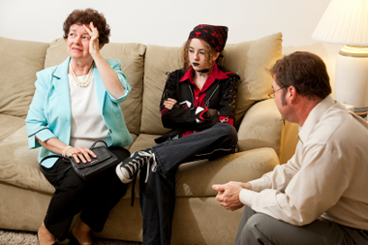

Slide 52
טיפול דינמי בינאישי
Interpersonal Psychotherapy
רעיון כללי
המשולש הבינאישי
מטרות
שיטת עבודה
תיאור מקרה

Slide 53
טיפול בינאישי: רעיון כללי
  פסיכותרפיה בינאישית (ITP) הינה טיפול קצר מועד וממוקד (10-20 פגישות) המתבסס על מחקר
  השיטה נחקרה ונמצאה יעילה בשורה של הפרעות פסיכיאטריות
    לרבות מצבי בדיכאון, דיכאון אחרי לידה, דיסטימיה, בולימיה נרבוזה, הפרעת דחק פוסט טראומטית, וחרדה חברתית.
  השיטה עצמה בתהליך התפתחות ומתאימים אותה בהתאם לממצאי המחקר
  Stuart, 2008

Slide 54
טיפול בינאישי: מקורות תיאורטיים
שיטת הטיפול הבינאישי משלבת תיאוריות שונות:
  תיאוריית התקשרות
    התקשרות בטוחה, אמביוולנטית, נמנעת, לא מאורגנת
  תיאוריית תקשורת
  תיאוריה חברתית

Slide 55
המשולש הבינאישי
ישנו משולש בינאישי, אשר יוצר מצוקה:
  פגיעות
    על רקע קשיי התקשרות וגורמים ביו-פסיכו-סוציאליים
  משבר בינאישי
  תמיכה חברתית לא מספקת

Slide 56
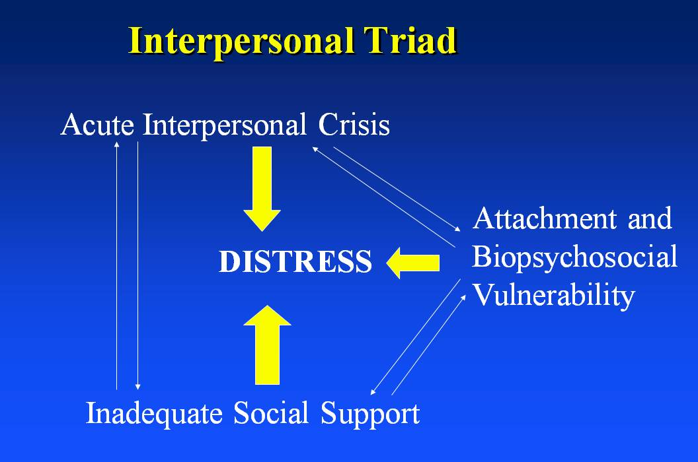
Stuart, 2008

Slide 57
טיפול בינאישי: מטרות
1. שיפור התמודדות ביחסים בינאישיים, תוך דגש על:
  קונפליקטים
  מעברים
  אבדנים
2. חיזוק מערכת התמיכה החברתית

Slide 58
טיפול בינאישי: שיטת עבודה (טקטיקות)
  איסוף מידע בינאישי
    היסטוריית קשרים ויחסים, בעיות, ודרכי התמודדות
  ניסוח השערה בינאישית
    גורמים ביולוגיים, חברתיים ופסיכולוגיים, ייחודיות המטופל, מצוקה פסיכולוגית
  הגדרת תחומים בינאישיים בעייתיים
  הגבלת זמן לטיפול
    10 עד 20 פגישות
  עבודה שאינה עוסקת בהעברה

Slide 59
תיאור מקרה: טיפול בינאישי
  מרים, בת 65, נשואה + ארבעה ילדים ונכדים רבים. היא שקעה במצב דכאוני לאחר שבתה הצעירה, שהייתה בת זקונים, התחתנה ויצאה מהבית. מרים עבדה לאורך שנים בספריה העירונית, אך פרשה מהעבודה לפני כחמש שנים. היא מתארת את בעלה כאדם סגור, שקוע בלימודים. יש לה זמן רב פנוי והיא בעצמה אף אינה מבינה למה לא עושה משהו מועיל עם הזמן שלה, מעבר לביקורים התכופים אצל רופאת המשפחה.
    נסח את ההשערה בינאישית
    הגדר תחומים בעייתיים
    הצע אופני טיפול אפשריים

Slide 60
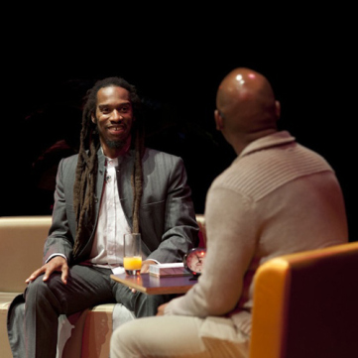
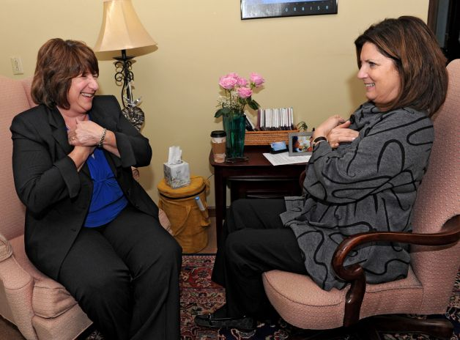

Slide 61
סוגיות נבחרות ובוחן
הסיום בטיפול
    גישה מנחה
    עקרונות
    קשיים בדרך
אישיות המטפל
בוחן

Slide 62
הסיום בטיפול: גישה מנחה
"הנכונות לשחרר את המטופל"
(willingness to release patient)
מטרת הטיפול היא רק להסיר את המכשולים. משהוסרו, המטופל יפתח את דרכו בכוחותיו שלו.
נוי-שרב, 1995

Slide 63
הסיום בטיפול: עקרונות
  עובדים לקראת סיום מתחילת הטיפול
  מציינים את הסיום המתקרב מעת לעת
  מתרכזים בסיום לקראת סוף הטיפול
  מעריכים את הישגי הטיפול
  ערים למה שלא הושג בטיפול
  מתכוננים לצפוי אחרי הטיפול
  מפנים להמשך טיפול לפי הצורך

Slide 64
הסיום בטיפול: קשיים שבדרך
על המטפל להיות מודע לקשיים אפשריים שלו סביב:
  פרידה ואובדן
  סיפוק ושמחה על הישגים בשלב הסיום
  צורך לשלמות
  העברה נגדית
נוי-שרב, 1995

Slide 65
אישיות המטפל: אמפטי וגם אפקטיבי
תכונות המטפל אשר חשובות לטיפול קצר:
  מתאר ומאפשר ולא מעריך ופסקני
  מכוון להתנהגות ולא לתכונות אופי, שלא ניתן לשנות
  ממוקד ולא כללי
  מיידי ולא לאחר זמן
  מתייחס למטופל ולא מתעלם ממצבו
נוי-שרב, 1995

Slide 66

בוחן פתע...

Slide 67

בוחן: טיפול דינמי קצר מועד
טיפול פסיכודינמי
טיפול דינמי קצר מועד
שתי גישות:
  טיפול מוגבל בזמן של מאן
  טיפול בינאישי
סיום טיפול ואישיות המטפל

Slide 68
טיפול דינמי קצר מועד
סיום פרק א'

